Slide 1


Apache Cassandra Backup/Restore
Autor: Đorđe Nikolić 1445

Slide 2


Sadržaj:
Uvod
Apache Cassandra
Arhitektura
Organizacija
Metode čuvanja stanja
Slike
Inkrementalno čuvanje
Povratak stanja

Slide 3
Uvod
Informacije o sistemu Apache Cassandra i njegovim specifičnostima
Analizirane i predstavljene metode čuvanja stanja
Predstavljeni načini oporavka stanja
Korišćena verzija sistema Cassandra 4.0.4

Slide 4

Apache Cassandra
NoSQL distribuirana baza podataka
Kod otvorenog tipa
Odlična skalabilnost, otpornost na greške, i dostupnost
Sistem originalno razvijen od strane Facebook-a
Osnovan po uzoru na Google Bigtable i Amazon Dynamo
Koristi jezik CQL

Slide 5
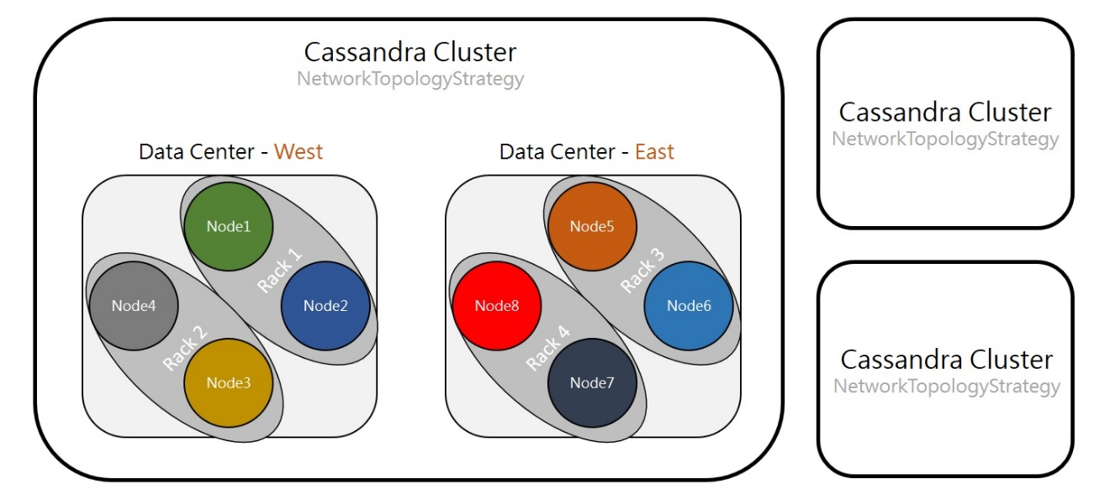
Arhitektura
Distribuirani klasteri sa homogenim čvorovima
Peer-to-peer komunikacija
Zahtevi za čitanje ili upis mogu biti prihvaćeni od strane bilo kog čvora koji postaje koordinator ka korisniku

Slide 6
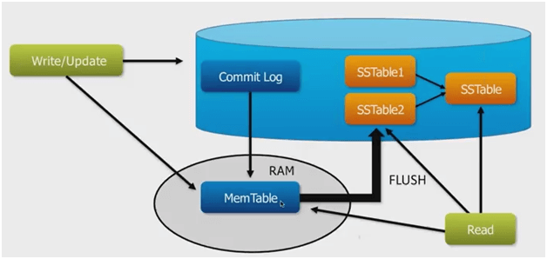
Strukture u sistemu
Commit Log (dnevnik upisa)
Sadržan u svakom čvoru
Belezi svaki upis
Memtable
Postoji po jedan za svaku tabelu
Beleži skorašnje upisane podatke
SSTable
Kada se memtable popuni, podaci sačuvaju na disku u ovim datotekama
Proces kompakcije

Slide 7
Organizacija podataka
Keyspace (prostor ključeva)
Ekvivalent bazi podataka
Definiše kako se podaci repliciraju u okviru grupacije klastera
Sadrži tabele
Tabela (porodica kolona)
Predstavlja kolekciju particija
Particija sadrži redove, a redovi kolone
Nove kolone se lako dodaju
Particija
Kreira na osnovu particionog ključa
Particioni ključ predstavlja deo primarnog ključa
Particioni ključ određuje čvor u kome će podatak biti sadržan
Red
Kolekcija kolona identifikovana putem unikatnog primarnog ključa
Opcioni ključevi klasterovanja

Slide 8
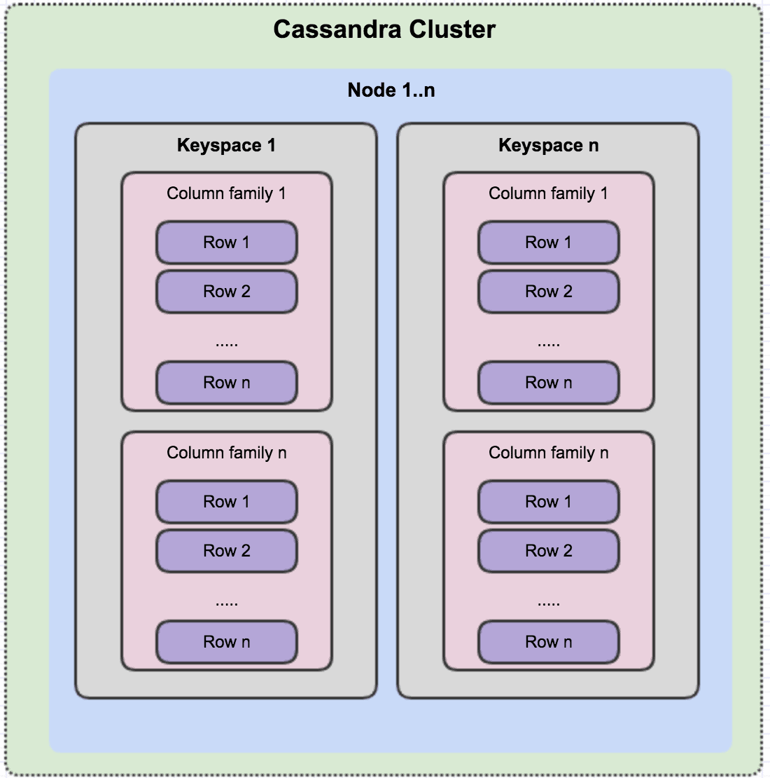
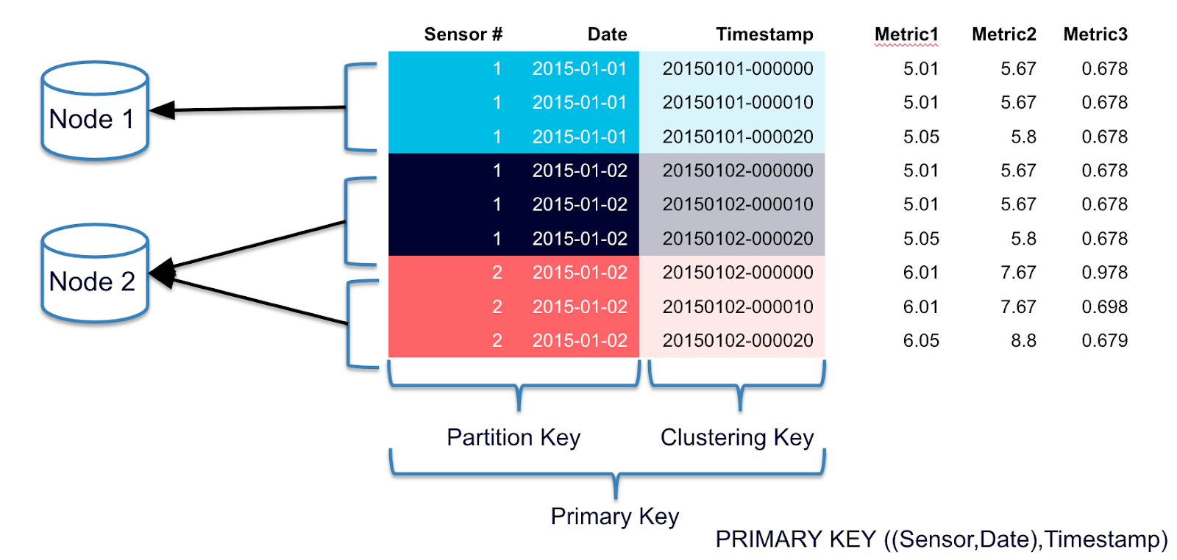

Slide 9
Backup i restore baze podataka
Backup
Čuvanje operacionog stanja, arhitekture, i podataka
Kreiranje kopije baze
Restore
Vraćanje baze podataka u stanje prethodno sačuvano kroz „backup“ proces
Implementacioni detalji ovih procesa zavise od samog sistema za upravljanje bazama podataka.

Slide 10
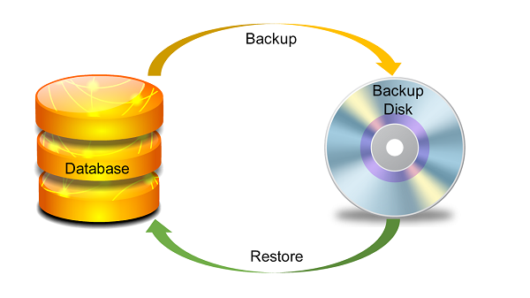
Čuvanje stanja u sistemu Apache Cassandra
Posebno za svaku tabelu
Čuvaju kopije SSTable datoteka
Trenutni sadržaj radne memorije (memtable strukture) se čuvaju na disk pre nastavka procesa čuvanja

Slide 11
Metode čuvanja stanja
Slika baze podataka (snapshot)
Inkrementalno čuvanje
Kopija SSTable datoteka neke tabele
Čuva i definicija (šema) same tabele
Kreiranje automatski ili manuelno
Podešavanja automatskog kreiranja u konfiguracionoj datoteci „cassandra.yaml“
Pre svakog procesa kompakcije
Pre brisanja tabele ili keyspace-a
Kopija novokreirane SSTable datoteke neke tabele
Automatski pokreće svaki put kada se memtable struktura sačuva na disk
Ne čuva se šema tabele
Ovim procesom se čuvaju i sistemske tabele

Slide 12
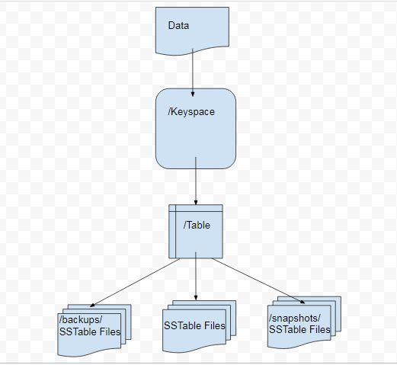
Organizacija direktorijuma podataka
Podaci čuvaju hijerarhijski
Sve slike tabele čuvaju u poddirektorijumu tabele pod imenom „snapshots“
Sva inkrementalna čuvanja tabele su u poddirektorijumu tabele pod imenom „backups“
Sva inkrementalna čuvanja napravljena od trenutka kreiranja poslednje slike baze, zajedno sa tom slikom i dnevnikom zapisa, čine kompletan „backup“ baze podataka.

Slide 13
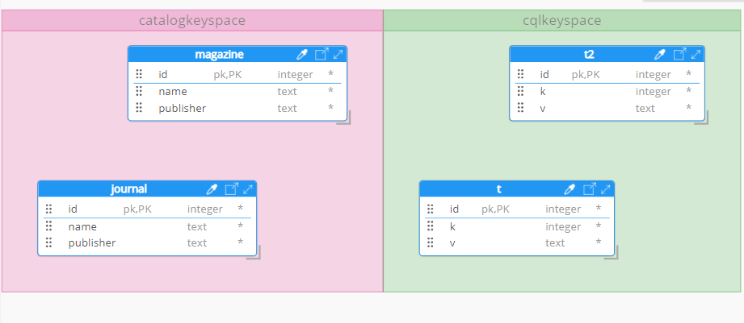
Test baza podataka

Slide 14
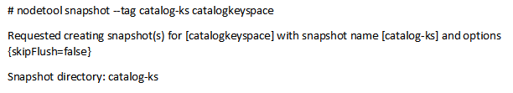
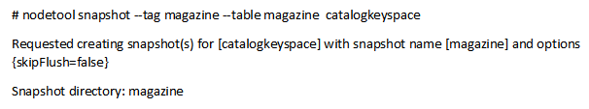
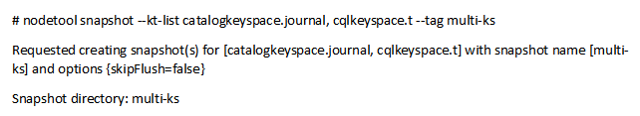
Kreiranje slika baze podataka
Slika celog keyspace-a
Slika jedne tabele iz jednog keyspace-a
Slika više tabela iz više keyspace-a

Slide 15
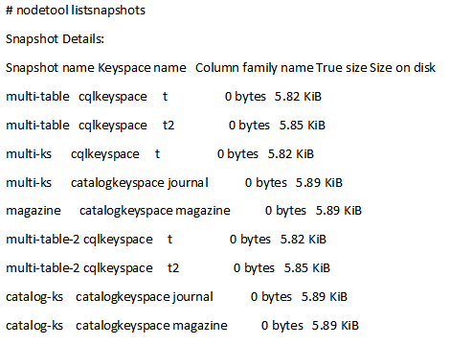
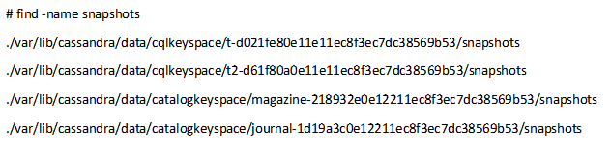
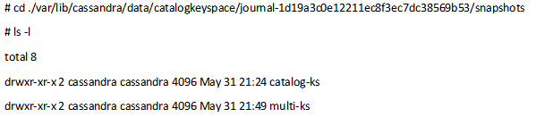
Pregled kreiranih slika
1. Pregled svih prethodno kreiranih slika
2. Pregled svih direktorijuma koji sadrže slike
3. Pregled sadržanih direktorijuma slika tabele „journal“

Slide 16
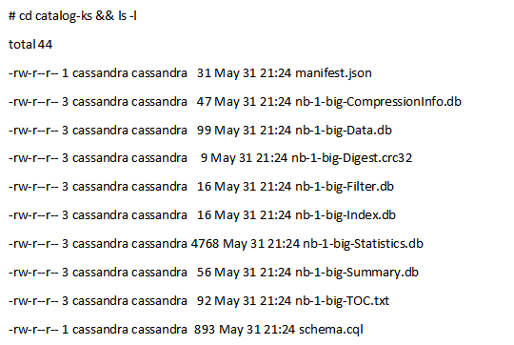
Pregled sadržaja slike

Slide 17


Brisanje slika
Brisanje jedne slike po imenu
Brisanje svih postojećih slika jednog keyspace-a

Slide 18

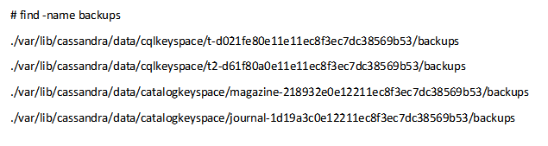

Inkrementalno čuvanje
1. Komande za omogućavanje, onemogućavanje, i proveru statusa inkrementalnog čuvanja
2. Iniciranje kreiranja inkrementalnih čuvanja kroz manuelno čuvanje memtable struktura na disk
3. Pregled direktorijuma inkrementalnih čuvanja tabela kreiranih od strane korisnika. Pri normalnom pokretanju ove komande, bili bi izlistani i direktorijumi vezani za sistemske tabele.

Slide 19

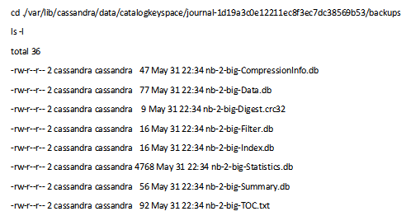
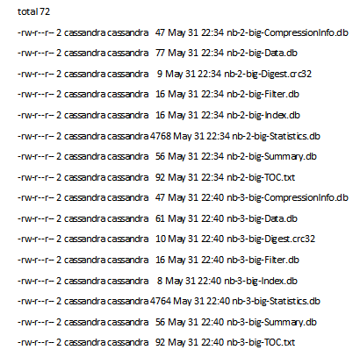
1. Provera sadržaja direktorijuma inkrementalnog čuvanja tabele „journal“ nakon prethodno pokrenutih komandi. Inkrementalna čuvanja se ne kreiraju ako nije bilo promene podataka.
2. Ako dodamo jedan red u tabelu „journal“ i pozovemo komandu nodetool flush catalogkeyspace journal, biće pokrenuto inkrementalno čuvanje
3. Ako taj proces ponovimo, dobićemo još jedan set sačuvanih kopija novokreiranih SSTable datoteka

Slide 20
Povratak stanja baze podataka
Kako bi se povratilo stanje tabele ako je ona obrisana, mora se koristiti prethodno kreirana slika, jer samo ona može sadržati šemu tabele (sadržanu u „schema.cql“ datoteci).
Sem toga, proces povratka stanja iz slika ili iz inkrementalnih čuvanja se ne razlikuje.
Povratak stanja se može vršiti pomoću vise metoda
Komanda sstableloader
Komanda nodetool import
Ručno kopiranje datoteka, i poziv komande nodetool refresh

Slide 21

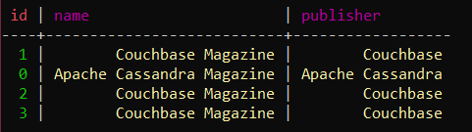
Stanje baze i kreirana čuvanja
Stanje tabele „journal“ u trenutku kreiranja slike pod imenom „catalog-ks“
Trenutno stanje baze, nakon dodavanja dva nova reda podataka, i pokretanja inkrementalnog čuvanja nakon svakog dodavanja

Slide 22
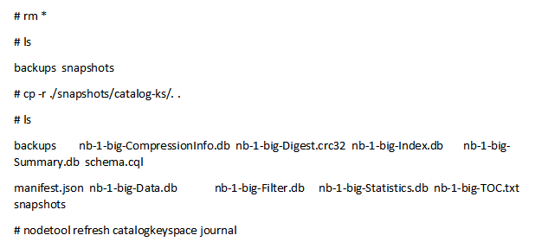
Oporavak stanja
Brišemo sadržaj tabele „journal“ a zatim kopiramo datoteke iz direktorijuma slike „category-ks“ i zovemo komandu nodetool refresh.
Stanje tabele je vraćeno na stanje iz trenutka kada je kreirana data slika. Nedostaju dva novododata reda.

Slide 23

Kako bi povratili dva reda koji nedostaju, iskopiraćemo sadržaj direktorijuma inkrementalnih čuvanja, i pozvati komandu nodetool refresh.
Stanje tabele je potpuno oporavljeno.

Slide 24
Hvala na pažnji!

